Slide 1
Centrum pro cizince Jihomoravského kraje, z.ú.
Česko-ukrajinské setkání
Jedovnice
3. 3. 2024
www.cizincijmk.cz

Slide 2
Aktuální statistiky (8. týden roku 2024)
V ČR celkem 385 364 osob s dočasnou ochranou (DO)
Aktuálně v JMK 40 181 osob s DO
V HUMPO v ČR celkem 15 714 osob
V JMK aktuálně ubytovaných v HUMPO
1 518 osob
V 8. týdnu bylo uděleno 1 364 DO
V 8. týdnu v HUMPO v JMK nově ubytovaných 16 osob
JMK je třetí kraj s nejvyšším počtem osob s DO
Dvě osoby byly v JMK reubytované v rámci HUMPO
www.cizincijmk.cz

Slide 3
Změny v Lex Ukrajina VI od 1. 1. 2024
Prodlužování dočasné ochrany do 31.3.2025
- online žádost je možné vyplnit do 15.3.2024
- osobám, které se nezaregistrují zanikne DO
Přidělování ubytování v HUMPO na KACPU Ostravě
- nově příchozí osoby z Ukrajiny, které potřebují ubytování v rámci HUMPO, musí přijet na KACPU do Ostravy
Reubytování v HUMPO
Zvýšení započitatelných nákladů na bydlení při žádosti o HUD
- reubytování procesuje v Jihomoravském kraji Centrum pro cizince JMK ve spolupráci s oddělením mimořádných událostí JMK a sociálními odbory měst
- pro zranitelné osoby jsou částky zvýšené na
6 000,- u bytů zaregistrovaných v databázi MPSV a na 4 800,- u nezaregistrovaných bytů
- u nezranitelných osob jsou limity stejné jako v minulém roce
www.cizincijmk.cz

Slide 4
Od 1. 9. 2024 ubytování v HUMPO pouze do 90 dní pobytu v ČR
- všechny osoby, které budou 1. 9. 2024 pobývat na území ČR déle než 90 dnů, nemají nárok na ubytování zdarma
- pro účel ubytování zdarma v HUMPO zanikne termín „zranitelnost“, tzn. i osoby, které doposud měly nárok na ubytování zdarma na základě uznané HUD si budou muset ubytování platit
www.cizincijmk.cz

Slide 5
Statistiky ORP Blansko (data leden 2024)
Celkem 1368 osob s dočasnou ochranou (DO)
Aktuálně ubytovaných v HUMPO 154 osob s DO
Z toho 124 zranitelných ubytovaných v HUMPO
Z toho 73 dětí ubytovaných v HUMPO
Z toho 18 seniorů ubytovaných v HUMPO
www.cizincijmk.cz

Slide 6
Zaměstnanost
 | Okres Blansko | Jihomoravský kraj
zaměstnané osoby s DO | 1 129 | 12 615
osoby d DO evidované na kontaktním pracovišti ÚP | 74 | 1750
osoby které absolvovaly rekvalifikační kurz českého jazyka přes ÚP | 22 | 676
Zdroj: ÚP září 2023

Slide 7
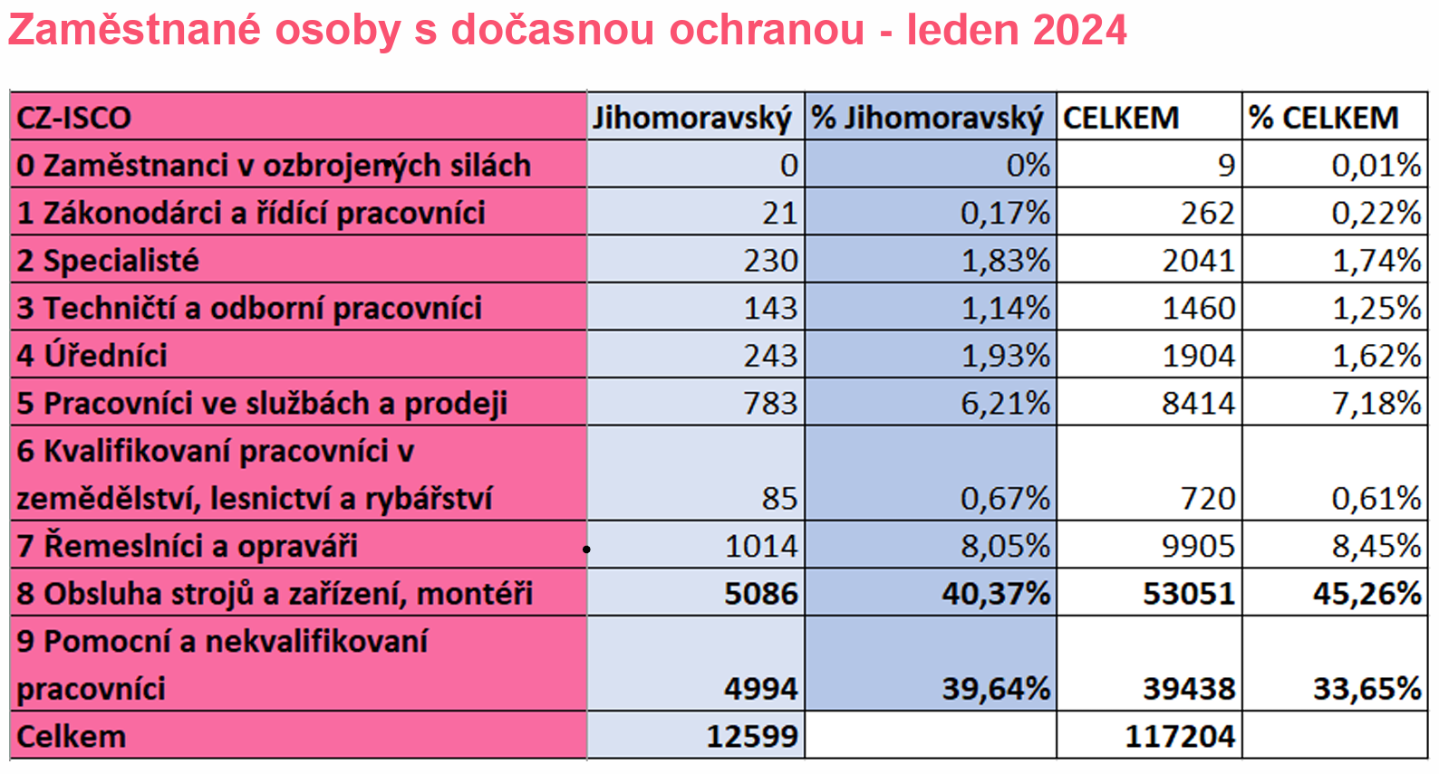
Zdroj: ÚV únor 2024

Slide 8
Děkujeme za pozornost Julija Dumenko a Lenka Herčíková
www.cizincijmk.cz

